Slide 1
Presentación de trabajo de fin de grado
Aplicación web full-stack con sistemas basado en reglas para el asesoramiento dietético y nutricional.

Slide 2
Descripción del proyecto
Asesoramiento nutricional inteligente.
Aplicación web full-stack.
Multi-plataforma.
Lado del servidor potencialmente explotable en otros sistemas operativos.
Mobile-first-design.
Extensible, mantenible y fácilmente depurable.
Sistema basado en reglas para recomendación de alimentos.
Sustitución de reglas condicionales y anidamientos complejos por un motor de reglas, el cual, deduce hipótesis a partir de pre-condiciones.
Arquitectura más extensible, mantenible y depurable.
Mayor rendimiento.

Slide 3
Objetivos
Objetivos tecnológicos: Construcción de una aplicación que incluya
Desarrollo de software en el lado del servidor y el cliente.
Redes.
Sistemas basados en reglas.
Ciberseguridad y criptografía.
Usabilidad y accesibilidad
Pruebas manuales.
Virtualización
Objetivos en el ámbito del asesoramiento dietético nutricional.
Ayudar a las personas a lograr sus objetivos académicos
Objetivos de contribución a la comunidad científica.
Proporcionar a individuos con inquietud tecnológica una visión más cercana al mundo profesional del desarrollo de aplicaciones web.

Slide 4
problemas / soluciones
HECHO | INCONVENIENTES | SOLUCIÓN EN ESTE TFG
Hacer una petición por cada vista de la aplicación web. | Sobrecarga de esfuerzo de procesamiento de vista Muchas peticiones Contribución a un internet más saturado. | Implementación de SPA (Single page application)
No universalidad del servidor | El lado del servidor no puede ser reutilizable en tecnologías diferentes de las asociadas al mundo web | Servidor REST que se limite a proveer/recibir indatos en formato JSON delegando más responsabilidad en el lado front-end
Mala implementación de arquitecturas de proyectos software | Implementación de arquitecturas sin tener una perspectiva de futuro que permita hacer la aplicación más mantenible, extensible, depurable ..etc.. | No hacer sobre ingeniería en el lado del servidor implementando un patrón Modelo-controlador. Modularizar lado front-end y aplicación del patrón flux
Componentes front-end altamente acoplados con peticiones a servidor | Los componentes llaman directamente a los servicios, se dos o más componentes llaman al mismo servicio y hay algún problema con la llamada a ese servicio, es más, difícil detectar que componente ha llamado a ese servicio | Implementación del patrón FLUX.
Fragmentación del estado global de una aplicación en los propios componentes | Duplicación de la misma información de diferentes componentes. Riesgo de integridad de la información al existir varios lugares donde existe la misma información y, además, se puede alterar. | Implementación del patrón FLUX
Anidaciones complejas de sentencias condicionales | La modelación de un sistema de conocimiento experto con sentencias condicionales puede ser difícil de mantener, extender o de que tenga un buen rendimiento. | Sistemas basados en reglas.

Slide 5
Lado del servidor
API Rest limitada a servir información.
Formato json.
Potencial de ser reutilizable.
Pruebas manuales con post-man
Arquitectura Modelo-controlador.
Base de datos no relacional.
Sistema basado en reglas.
Transformación de información simbólica en información parametrizable.
Etiquetados de alimentos.
Alergenos y tipo de alimentación en usuarios.
Acoplamiento entre ingeniería de reglas y consultas a base de datos.
Sistema de seguridad con Json-web-token.
No orientado a la encriptación sino a probar la autenticidad de un token y tiempo de expiración.
Cada petición contiene un token único

Slide 6
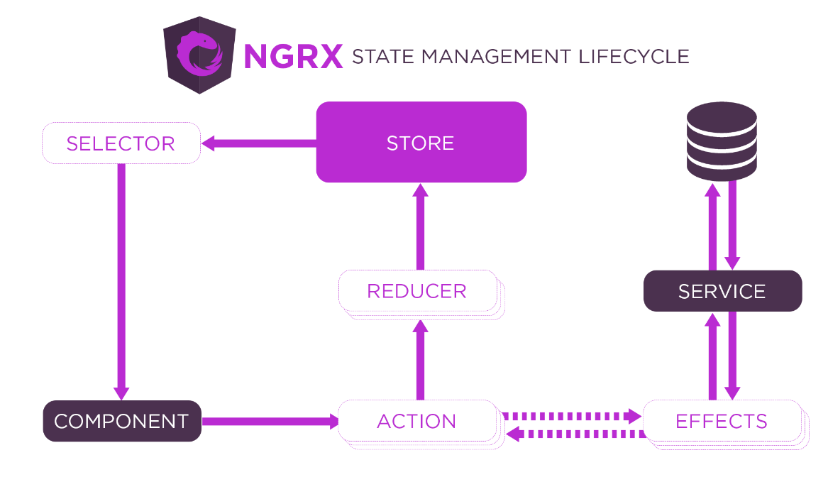
Lado del cliente
PATRÓN FLUX

Slide 7
Lado del cliente OTRAS PROPIEDADES
Otras propiedades del lado del cliente:
No frameworks CSS
Modularización.
Carga perezosa.
Desacoplamiento entre componentes-servidor.
Interceptores para Jwt
Pruebas manuales con herramientas de desarrollo.

Slide 8
Conclusiones
Puesta en práctica de muchas sub-áreas de la informática.
Para el desarrollo de aplicaciones web full-stack hace falta un equipo.
Necesidad de expertos en el dominio de negocio, en este caso nutricionistas.
Evitar sobre ingeniería
Micro-servicios front y back.
Arquitecturas limpias.
La importancia de la abstracción
Importancia contratos cliente-servidor.

Slide 9
Vídeo de interacción con la aplicación

Slide 10
AUTOR
MICHAEL LAUDRUP LUIS GONZÁLEZ

